Slide 1

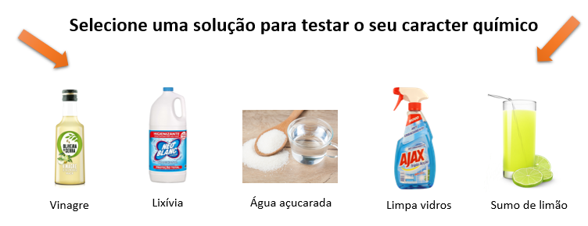
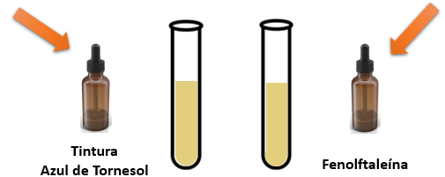
CARÁCTER QUÍMICO DE SOLUÇÕES COMUNS
Nesta atividade vais testar soluções comuns para saber qual o seu carácter químico.
Instruções:
O que deves saber:
Indicador de ácido-base – substância que adquire cor diferente em soluções ácidas e básicas.
Os indicadores mais usados no laboratório são:
Tintura azul de tornesol – na presença de soluções ácidas, muda a sua cor de azul-arroxeada para vermelha.
Solução alcoólica de fenolftaleína – na presença de soluções básicas muda de incolor para cor carmim.
Seleciona uma solução para testar o seu caracter químico, carregado em cima desta.
Adiciona gotas dos indicadores à solução, carregando em cima de cada frasco de indicador e observa as cores.
Iniciar
Repete estes passos para todas as soluções

Slide 2
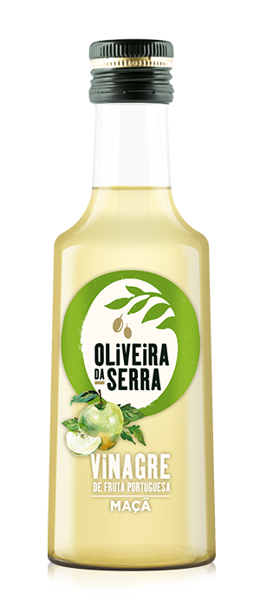
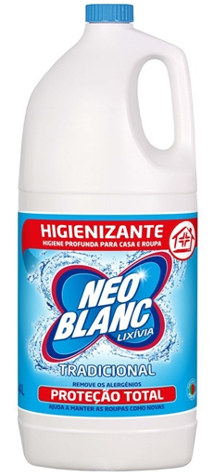
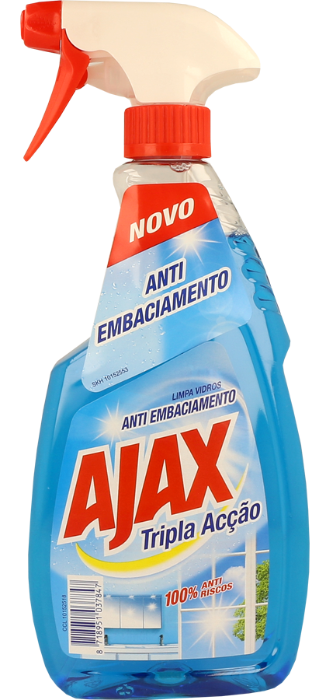
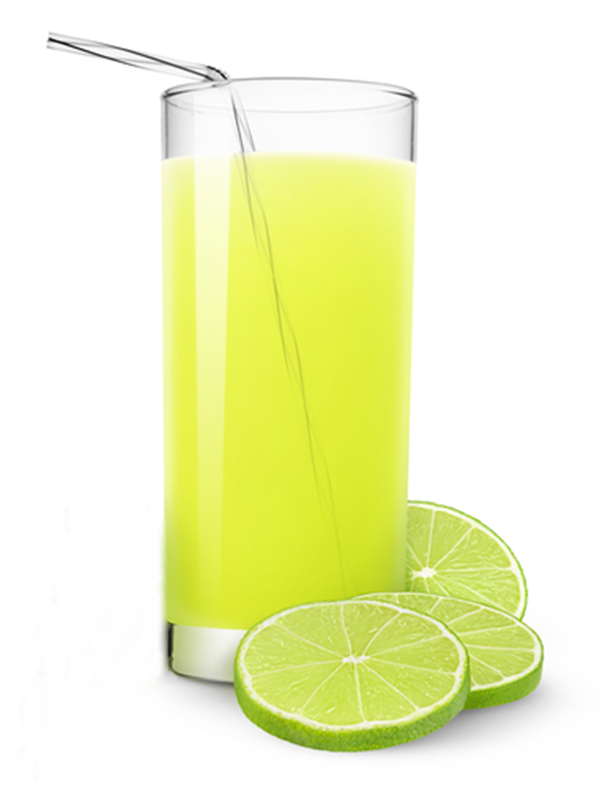
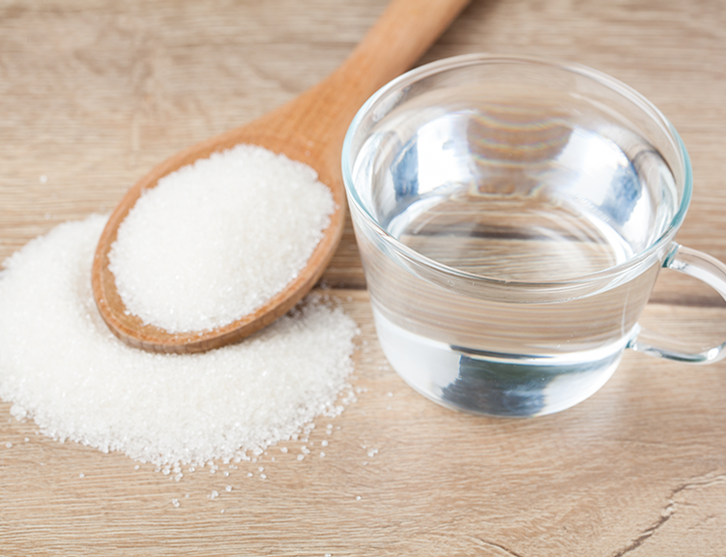

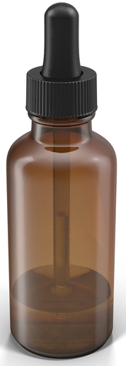
Seleciona uma solução para testar o seu caracter químico
Vinagre
Lixívia
Água açucarada
Limpa vidros
Sumo de limão
Tintura
Azul de Tornesol
Voltar ao menu de instruções
Fenolftaleína

Slide 3
Selecione uma solução para testar o seu caracter químico
Vinagre
Lixívia
Água açucarada
Limpa vidros
Sumo de limão
Voltar

Slide 4
Seleciona os indicadores ácido-base
Vinagre
Tintura
Azul de Tornesol
Voltar ao menu principal
Fenolftaleína

Slide 5


Seleciona os indicadores ácido-base
Vinagre
Tintura
Azul de Tornesol
Voltar ao menu principal
Fenolftaleína

Slide 6


Seleciona os indicadores ácido-base
Vinagre
Tintura
Azul de Tornesol
Voltar ao menu principal
Fenolftaleína

Slide 7
Seleciona os indicadores ácido-base
Vinagre
Tintura
Azul de Tornesol
Voltar ao menu principal
Fenolftaleína

Slide 8
Seleciona os indicadores ácido-base
Vinagre
Tintura
Azul de Tornesol
Voltar ao menu principal
Fenolftaleína

Slide 9
Seleciona os indicadores ácido-base
Lixívia
Tintura
Azul de Tornesol
Voltar ao menu principal
Fenolftaleína

Slide 10
Seleciona os indicadores ácido-base
Lixívia
Tintura
Azul de Tornesol
Voltar ao menu principal
Fenolftaleína

Slide 11
Seleciona um dos indicadores ácido-base
Lixívia
Tintura
Azul de Tornesol
Voltar ao menu principal
Fenolftaleína

Slide 12
Seleciona um dos indicadores ácido-base
Lixívia
Tintura
Azul de Tornesol
Voltar ao menu principal
Fenolftaleína

Slide 13
Seleciona os indicadores ácido-base
Lixívia
Tintura
Azul de Tornesol
Voltar ao menu principal
Fenolftaleína

Slide 14
Seleciona os indicadores ácido-base
Água açucarada
Tintura
Azul de Tornesol
Voltar ao menu principal
Fenolftaleína

Slide 15
Seleciona os indicadores ácido-base
Água açucarada
Tintura
Azul de Tornesol
Voltar ao menu principal
Fenolftaleína

Slide 16
Seleciona os indicadores ácido-base
Água açucarada
Tintura
Azul de Tornesol
Voltar ao menu principal
Fenolftaleína

Slide 17
Seleciona um dos indicadores ácido-base
Água açucarada
Tintura
Azul de Tornesol
Voltar ao menu principal
Fenolftaleína

Slide 18
Seleciona um dos indicadores ácido-base
Água açucarada
Tintura
Azul de Tornesol
Voltar ao menu principal
Fenolftaleína

Slide 19
Seleciona os indicadores ácido-base
Limpa vidros
Tintura
Azul de Tornesol
Voltar ao menu principal
Fenolftaleína

Slide 20
Seleciona os indicadores ácido-base
Limpa vidros
Tintura
Azul de Tornesol
Voltar ao menu principal
Fenolftaleína

Slide 21
Seleciona os indicadores ácido-base
Limpa vidros
Tintura
Azul de Tornesol
Voltar ao menu principal
Fenolftaleína

Slide 22
Seleciona os indicadores ácido-base
Limpa vidros
Tintura
Azul de Tornesol
Voltar ao menu principal
Fenolftaleína

Slide 23
Seleciona os indicadores ácido-base
Limpa vidros
Tintura
Azul de Tornesol
Voltar ao menu principal
Fenolftaleína

Slide 24
Seleciona os indicadores ácido-base
Sumo de limão
Tintura
Azul de Tornesol
Voltar ao menu principal
Fenolftaleína

Slide 25
Seleciona os indicadores ácido-base
Sumo de limão
Tintura
Azul de Tornesol
Voltar ao menu principal
Fenolftaleína

Slide 26
Seleciona os indicadores ácido-base
Sumo de limão
Tintura
Azul de Tornesol
Voltar ao menu principal
Fenolftaleína

Slide 27
Seleciona os indicadores ácido-base
Sumo de limão
Tintura
Azul de Tornesol
Voltar ao menu principal
Fenolftaleína

Slide 28
Seleciona os indicadores ácido-base
Sumo de limão
Tintura
Azul de Tornesol
Voltar ao menu principal
Fenolftaleína

